Slide 1
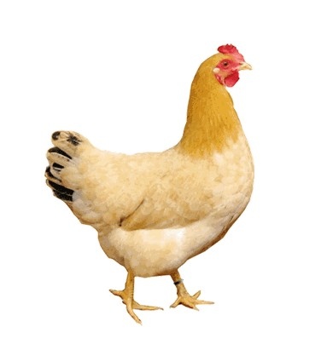
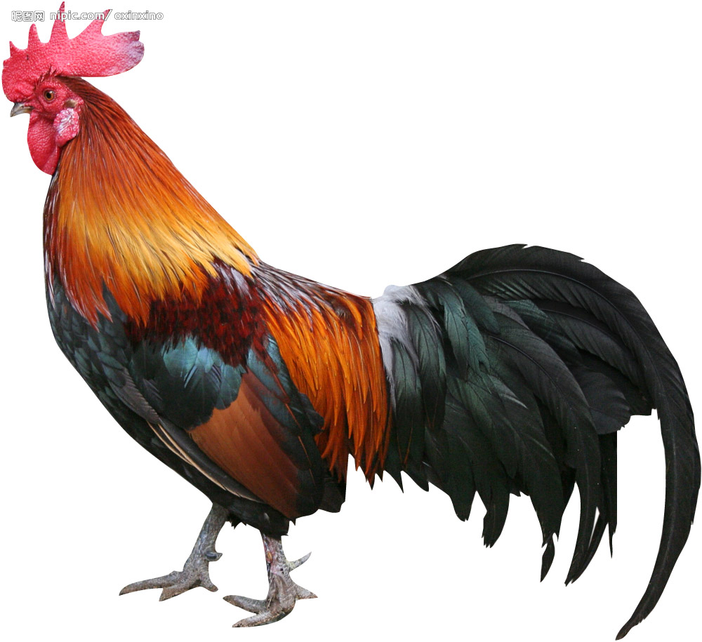
项目七 种蛋鸡的选育
任务2 蛋鸡体尺测量

Slide 2
一、蛋鸡体尺测量
（一）跖长：胫长，用卡尺测量从上关节至第三、四趾间的垂直距离。
（二）胫围：胫骨中部的周长
（三）胸角：用胸角器度量胸骨前端的角度大小。

Slide 3
一、蛋鸡体尺测量
（四）体斜长：用皮尺量锁骨前上关节至坐骨结节间距离。
（五）胸宽：用卡尺测量两肩关节间的距离。
（六）胸深：用卡尺测量第一胸椎至胸骨前缘间的距离。
（七）胸骨长：龙骨长，用皮尺测量体表龙骨突前端到龙骨末端的距离。

Slide 4
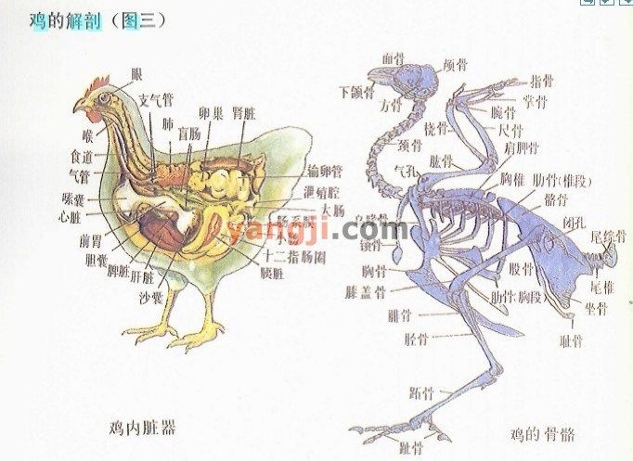
鸡的解剖图

Slide 5
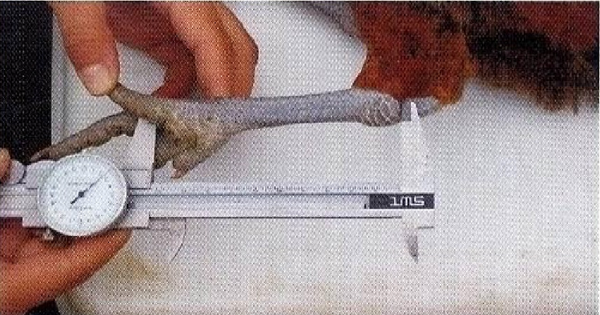
胫长

Slide 6
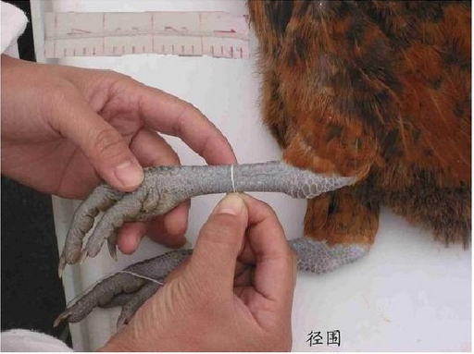
胫围

Slide 7
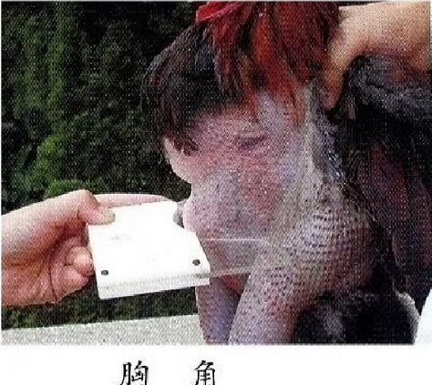
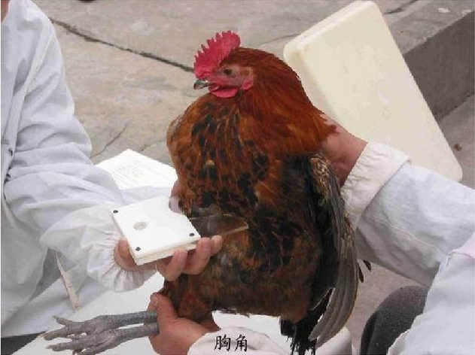
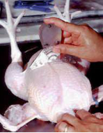
胸角

Slide 8
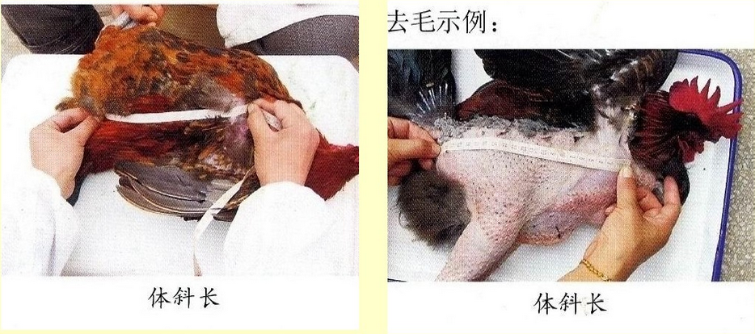
体斜长

Slide 9
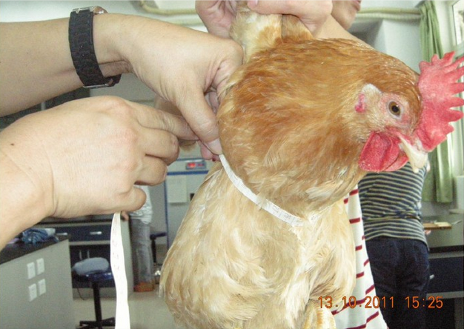
胸围

Slide 10
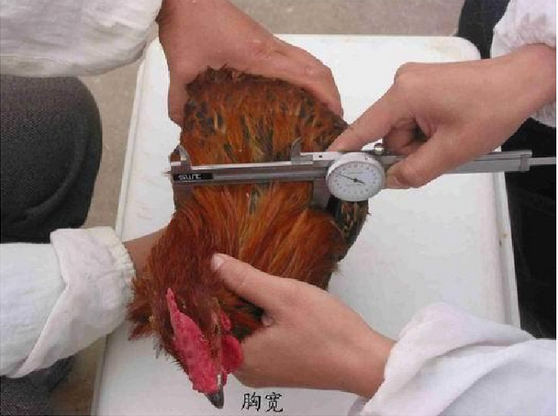
胸宽

Slide 11
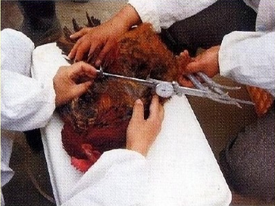
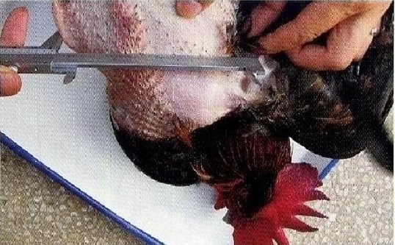
胸深

Slide 12
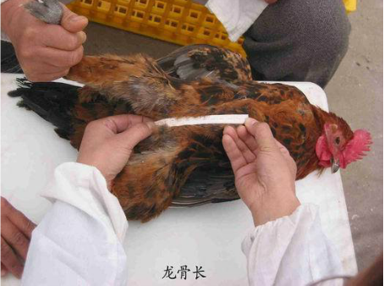
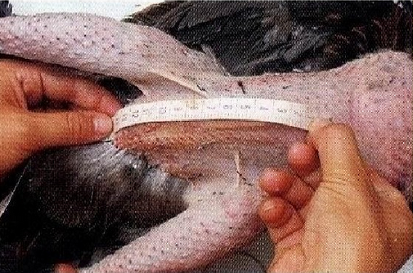
龙骨长（胸骨长）

Slide 13
